Slide 1
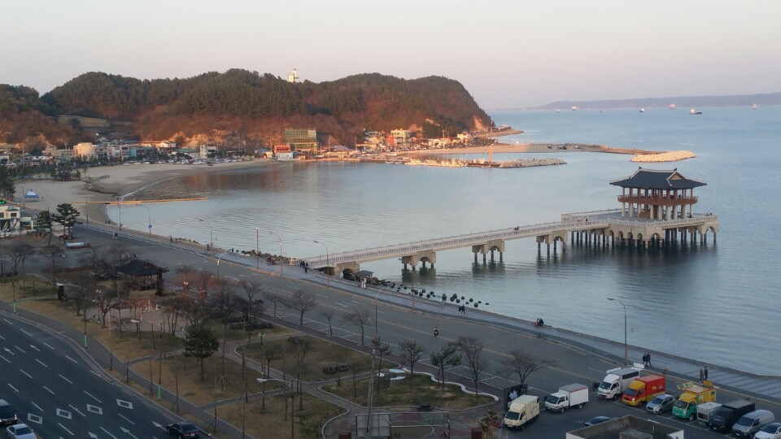
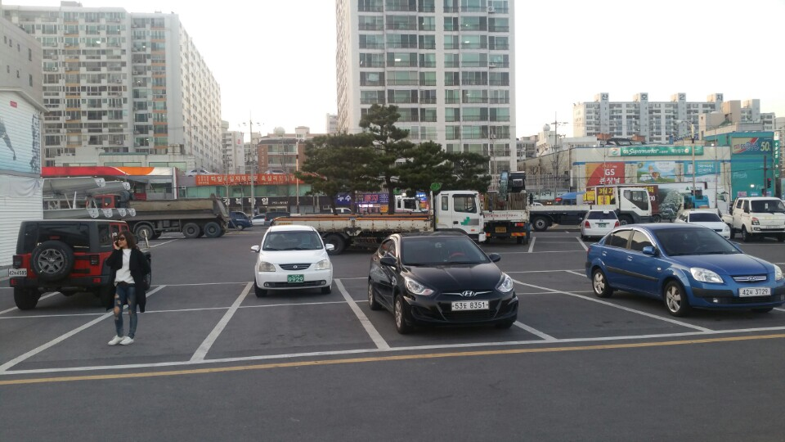
[사진1] 경기장
[사진2] 주차장
운영정 & 코치보트 보관장소
경기장 및 텐트설치장소
행사장
대회본부
선대 정리장소
지게차 이용시간 : 3월30일 09:00 ~ 17:00 / 4월5일 09:00 ~ 15:00
운영정/코치보트/경기정 선대는 [사진3, 4]해변 진입로 부근에서 하차 후 각 위치로 이동함.
운영정 및 코치보트는 하차 후 [사진1] 운영정/코치보트 보관장소에 트랙터를 이용하여 이동함.
경기정 선대는 지게차를 이용하여 [사진2] 주차장으로 이동. (주차장은 대회본부 기준 오른편에 위치)
운영정/코치보트/경기정 선대 운반 시 경기지원 담당자의 통제하에 이동을 실시한다.
담당자 : 박현상 010-9387-1149

Slide 2
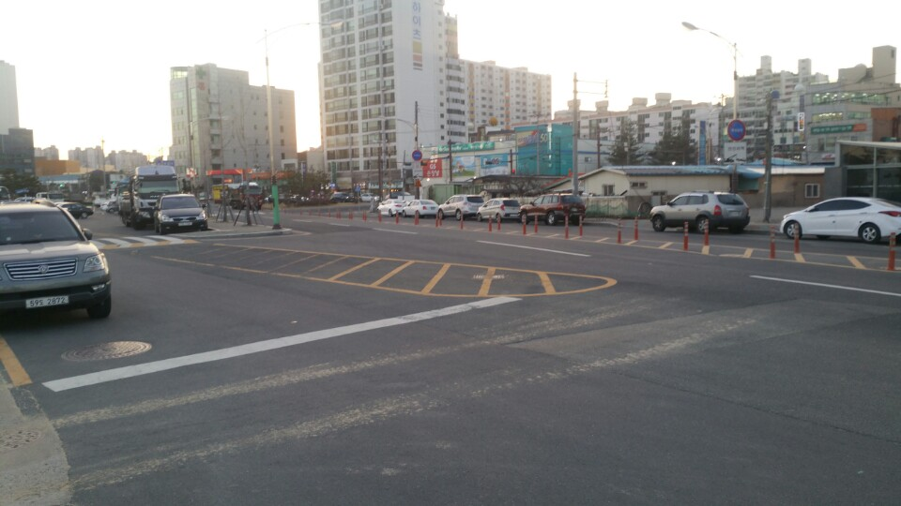
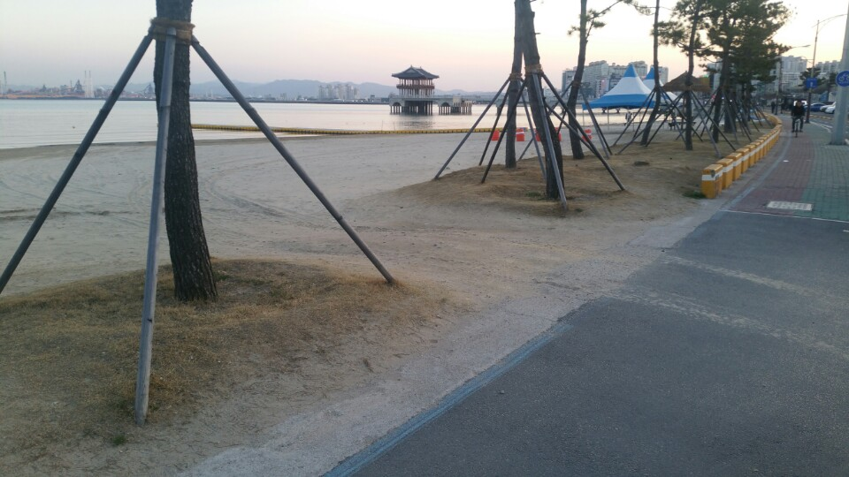
[사진3] 하차 장소
[사진4] 해변 진입로
위치 : 주차장 오른편 끝부분 영일대항 진입로
하차 후 각 위치로 이동 한다
하차장소 바로 맞은 편에 위치함.

